Slide 2
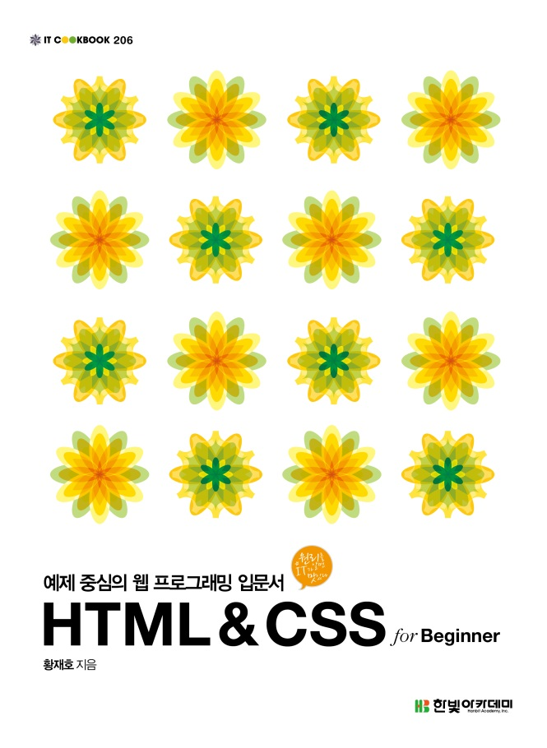
도서 소개
  도서명 : HTML & CSS for Beginner
  ISBN : 979-11-5664-297-4 93000
  저자 : 황재호
  출판사 : 한빛아카데미㈜
  페이지 / 정가 : 472p / 23,000원
Page <number>

Slide 3
교재의 주요 특징
초보자도 쉽게 배우는 HTML & CSS 웹 프로그래밍 입문서
  HTML을 처음 접하는 초보자를 위한 웹 프로그래밍 입문서로, HTML과 CSS의 기본을 확립하고 HTML5 기초까지 익힐 수 있습니다.
다양한 실습 예제와 미니 프로젝트 예제 수록
  HTML과 CSS의 기본을 쉽게 익힐 수 있는 다양한 실습 예제와 미니 프로젝트 예제로 기본적인 웹 프로그래밍 능력을 배양할 수 있습니다.
HTML5 기초와 웹 디자인의 기본 소개
  HTML5에 추가된 태그와 기능을 익힐 수 있으며, 반응형 웹 디자인, 웹 표준, 웹 개발 프로세스까지 빠짐없이 다루고 있습니다.
Page <number>

Slide 4
부별 요약
1부 HTML의 기본 익히기(1~4장)
  •HTML 문서 구조 이해하기
  •텍스트
  •이미지와 멀티미디어
  •테이블과 폼 양식
2부 CSS의 기본 익히기(5~10장)
  •CSS : 텍스트
  •CSS : 선택자
  •CSS : 배경과 목록
  •CSS : 박스 모델과 디스플레이
  •CSS : 테이블과 폼
  •CSS : 레이아웃
Page <number>

Slide 5
부별 요약
3부 실전 웹 사이트 제작하기(11~14장)
  •웹 페이지 레이아웃
  •커뮤니티 사이트 제작
  •쇼핑몰 사이트 제작
  •반응형 웹 디자인
부록 웹 표준과 웹 개발 프로세스
  •웹 표준
  •웹 개발 프로세스
Page <number>

Slide 6
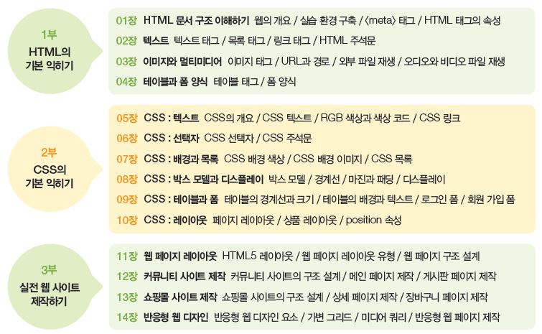
무엇을 다루는가
Page <number>

Slide 7
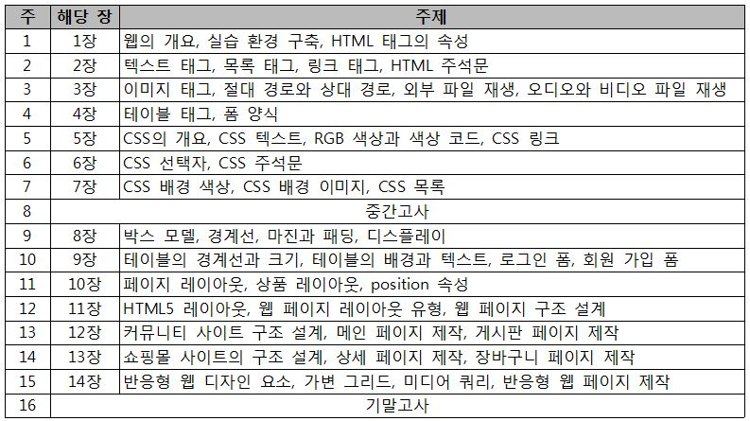
강의계획표
Page <number>

